Slide 1
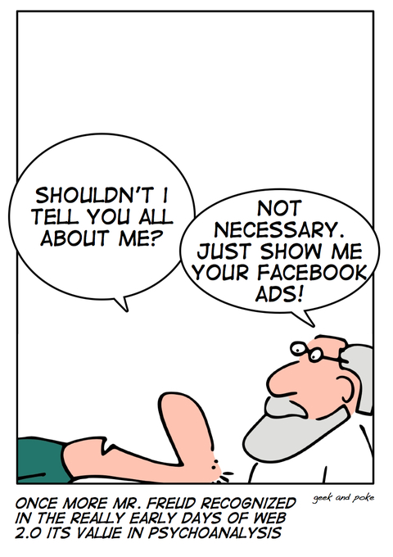
Hoe kan ik mezelf beschermen op het net?

Slide 2
Facebook en eigendom
Voor inhoud waarvoor intellectuele-eigendomsrechten gelden,
zoals foto's en video's (IE-inhoud), geef je ons specifiek
volgende toestemming […] een niet-exclusieve, overdraagbare,
sublicentieerbare, royaltyvrije en wereldwijde licentie
voor het gebruik van IE-inhoud die je op of in verband met
Facebook plaatst (IE-licentie).
Wanneer je IE-inhoud verwijdert, […] gedurende een redelijke
tijd mogelijk aanwezig blijft in back-ups
Bron: Facebook, Verklaring van rechten en verantwoordelijkheden

Slide 3
De drie gouden regels
Alles wat online gepubliceerd wordt, kan publiek worden
Alle ondoordachte online publicaties kunnen door iedereen gezien worden
Je online handelingen worden ‘vereeuwigd’ op het internet

Slide 4
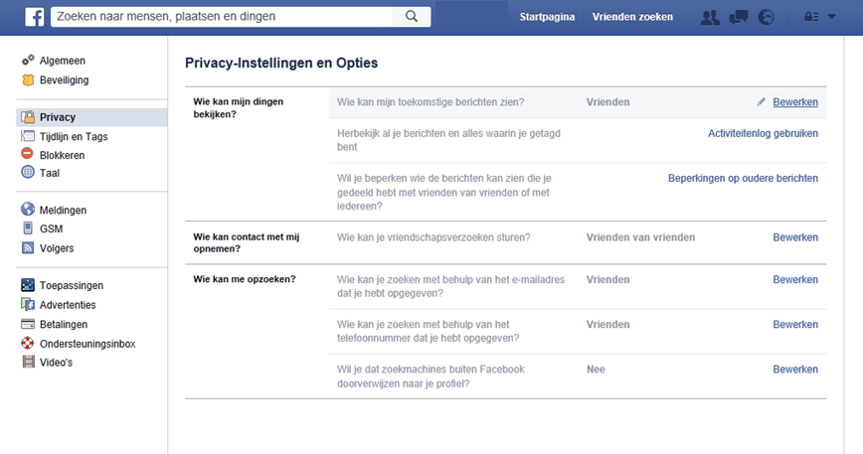
Facebook privacy

Slide 5
HTTP vs HTTPS
4 aanwijzingen voor een veilige verbinding
internetadres
‘https’-prefix
Eigenaar
Groen slotje

Slide 6
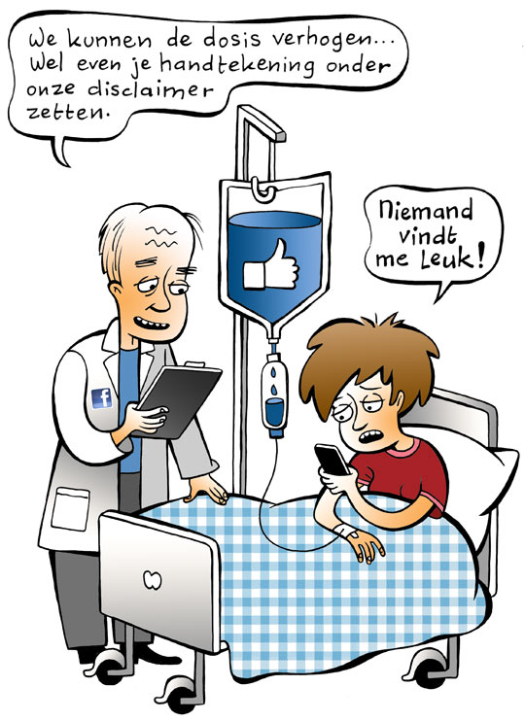
Veilig op het net

